Slide 1
北京理工大学 智能演讲起草系统第二次答辩
答辩人：范杨帆 智能小组 时间：2019/9/3

Slide 2
目录 | CONTENTS
1
会议纪要与预算决定
2
需求分析改进
3
风险评估与决策
4
项目实施进程和方法

Slide 3
01
会议纪要与预算决定

Slide 4
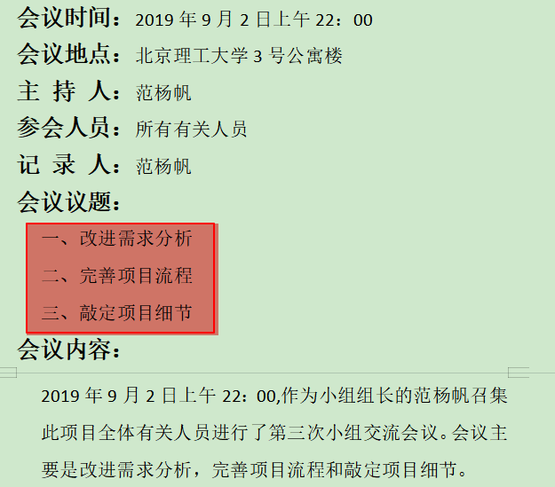
会议纪要
1

Slide 5
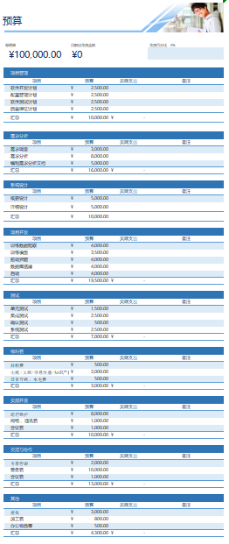
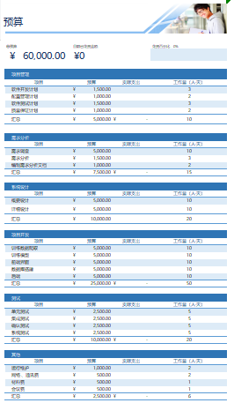
预算决定
1

Slide 6
02
需求分析改进

Slide 7
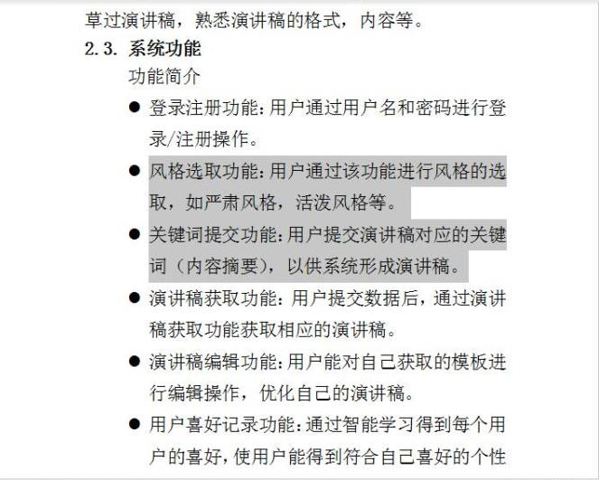
新增需求分析
2

Slide 8
03
风险评估与决策

Slide 9
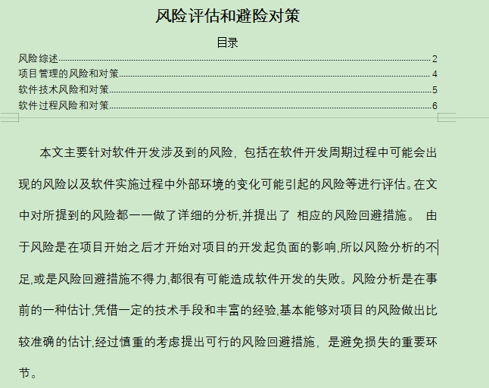
风险评估与决策
3

Slide 10
04
项目实施进程和方法

Slide 11
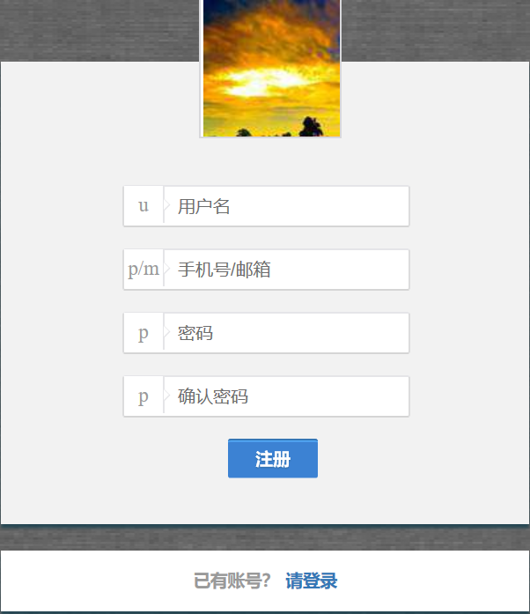
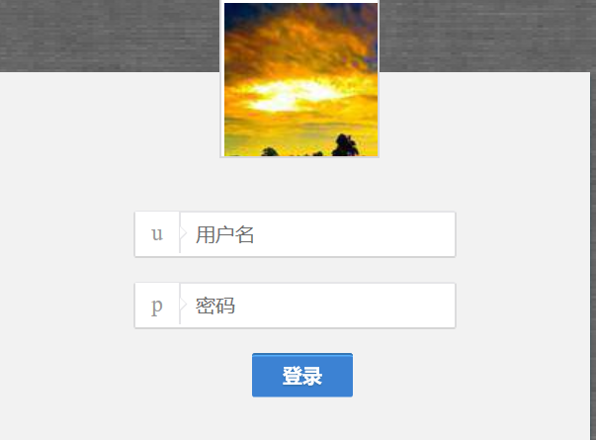
项目实施进程和方法
4
前端界面简版：
注册界面
主要界面
个人界面
登陆界面
特征输入
其他必要选项
个人喜好显示
显示
编辑
摘要输入
提交

Slide 12
项目实施进程和方法
4
处理数据特征提取
特征摘要输入
匹配数据源
显示编辑存储
数据爬取
01
02
03
04
05
利用python从网上进行爬虫形成可更新素材库
将爬取数据进行分析，并且进行特征提取
输入必要的特征和比较具体的文本内容
利用输入的特征在素材库中进行匹配，并且利用输入内容进行自然语言处理
将匹配结果显示出来，并且可以进行编辑和保存

Slide 13
谢谢观看
敬请老师批评指正
答辩人：范杨帆
小 组：智能小组

